Slide 1
Lønnscontrollerforum onsdag 27.08.2014

Slide 2
Agenda for møtet
Innsendte kontrollmatriser
Endring i lov om statens pensjonskasse
Eventuelt

Slide 3
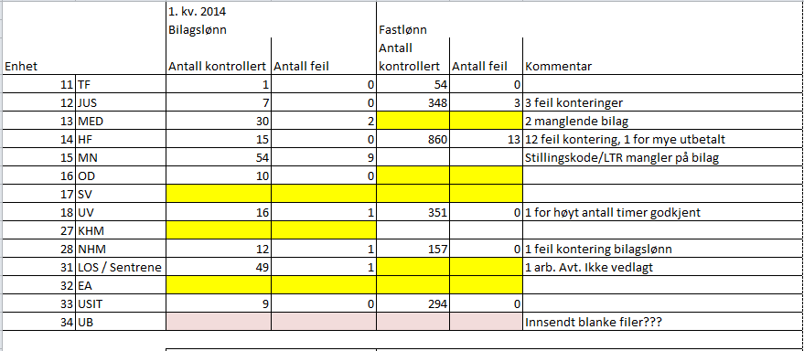
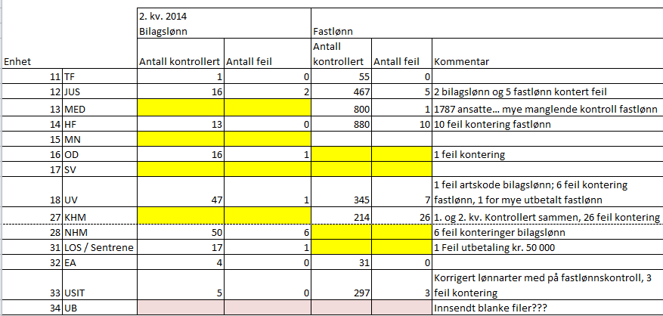
Innsendte kontrollmatriser

Slide 4
Husk nettsidene for kontrollprogrammet
http://www.uio.no/for-ansatte/arbeidsstotte/personal/lonnsadmin/personal-og-lonnssystem/kontrollprogram-lonnsproduksjon/

Slide 5
Endring i lov om statens pensjonskasse
Endring i minstegrense for medlemskap
20 % stilling?? – Høring med frist 09.10.2014
Foreslått virkningstidspunkt: 01.01.2015
Konsekvenser: Økonomisk, arbeidsavtaler, praktisk i SAP

Slide 6
Oversikt over rapportering for 2014
27.08.11 kl. 14.00
Lønnskontroller- forum (LKF)
23.10.14 kl.14.30
Lønnskontroller- forum (LKF) rom 389 HF
29.01.15 kl.14
Lønnskontroller- forum (LKF)
1. uke august
PCP0 rapport tilgjenglig
1. uke oktober
PCP0 rapport tilgjenglig
1. uke januar
PCP0 rapport tilgjenglig
juli
aug
sep
okt
nov
des
jan
feb
23.08.2014
Innrapporterings-dato for enhetene
31.08.14
Korrigerings-kjøring
19.10.14
Innrapporterings-dato for enhetene
31.10.14
Korrigerings-kjøring
25.01.15
Innrapporterings-dato for enhetene
31.01.14
Korrigerings-kjøring

Slide 7
Oversikt over rapportering i 2013
25.01.13 kl.14
Lønnskontroller- forum (LKF)
24.04.13 kl.14
Lønnskontroller- forum (LKF)
1. uke april
PCP0 rapport tilgjenglig
jan
feb
mar
april
mai
juni
19.04.13
Innrapporterings-dato for enhetene
29.04.13
Korrigerings-kjøring
27.08.2014
7

Slide 8
Husk ved neste levering
Å laste ned Pcp0 så snart den foreligger. Det er deres ansvar å sørge for at den er ferdig i tide.
Å notere OK på alle fastlønnede dere har sjekket kontostrengen på, som er riktig (pga. statistikk)

